Slide 1
Menadžment i samoupravljanje

Slide 2
Ciljevi
Na kraju ovog modula moći ćete razumjeti koje su neke od potrebnih vještina koje su potrebne da biste postali uspješni kao poduzetnik. Štoviše, unutarnja motivacija prije vanjske. Samoupravljanje koje je potrebno da bi se postao netko tko je spreman upravljati timom na tom putu.
Kao poduzetnik, morate biti sposobni iskoristiti prednosti današnjih digitalnih mogućnosti. Online platforme, na primjer. U ovom modulu također ćemo se fokusirati na to koje prednosti donose online platforme gospodarstvu i društvu?

Slide 3
Sadržaj trening modula
Poglavlje 2
Poglavlje 3
Poglavlje 4
Poglavlje 1
Samoupravljanje u svijetu poduzetništva i sporta
Kako nadograditi svoje menadžerske vještine kao poduzetnik
Prednosti online platformi
Test za samoispitivanje

Slide 4
Poglavlje 1. Samoupravljanje u svijetu poduzetništva i sporta
Samoupravljanje opisuje proces samo-utjecaja kroz koji ljudi mogu postići i postižu samo-usmjeravanje i samo-motivaciju nužne za obavljanje svojih zadataka i rada.

Slide 5
an entrreneur
Strategije samoupravljanja
Strategije usmjerene na ponašanje
Strategije prirodnog nagrađivanja
Konstruktivne strategije razmišljanja

Slide 6
Postoji li povezanost između samoupravljanja u poduzetništvu i sportu?
Što je? Ima li primjera?
‘’Čovjek prvo mora biti sposoban učinkovito voditi sebe prije nego što učinkovito vodi druge.’’

Slide 7
Lekcije o samoupravljanju u poduzetništvu i sportu
Lekcija 1: Ljudi su važni;
Lekcija 2: Jedan komentar je dovoljan da promijeni život;
Lekcija 3: Sve se svodi na vas;
Lekcija 4: Dijagnoza je dobra stvar;
Lekcija 5: Budite namjerni.

Slide 8
Lekcija 6: Vježbajte mindfulness;
Lekcija 7: Kad mislite da je sve gotovo, pokušajte još jednom;
Lekcija 8: Planirajte teška vremena. Postavite sustave na svoje mjesto. Obavite posao;
Lekcija 9: Potražite područja marginalnih poboljšanja;
Lekcija 10: Pobjeda je nadmašiti svoje konkurente.

Slide 9
Unit 2. Kako nadograditi svoje menadžerske vještine kao poduzetnik
Ojačajte donošenje odluka
Budite bolji komunikator
Kako nadograditi svoje upravljačke vještine?
Uspostavite redovite prijave
Negujte samosvijest
Izgradite povjerenje
Odvojite vrijeme za razmišljanje

Slide 10
Ojačajte donošenje odluka
Razumno donošenje odluka ključna je vještina menadžera. Od nadzora tima do vođenja kritičnog sastanka, biti učinkovit menadžer zahtijeva znanje kako analizirati složene poslovne probleme i implementirati plan za napredak.

Slide 11
Njegujte samosvijest
Visoka razina samosvijesti ključna je za menadžere i to je ono što odvaja visokoučinkovite od njihovih kolega na radnom mjestu.

Slide 12
Izgradite povjerenje
Nastojte uspostaviti dublje veze sa svojim kolegama tako što ćete sudjelovati u malim razgovorima prije sastanaka i naučiti više o njihovim životima izvan opsega njihovog posla. Osim toga, potaknite inkluzivni dijalog o osobnim i profesionalnim razlikama i budite otvoreni za različita gledišta u raspravama

Slide 13
Budi bolji komunikator
Jake komunikacijske vještine obilježje su svakog uspješnog menadžera. Biti u ulozi menadžera uključuje rješavanje složenih poslovnih situacija i osiguravanje vašem timu informacija i alata potrebnih za uspjeh.

Slide 14
Uspostavite redovite kontakte
Neka vam postane navika redovito se javljati sa svojim zaposlenicima izvan njihovih godišnjih pregleda učinka.
Prema Gallupovom istraživanju, članovi tima čiji menadžeri daju tjedne povratne informacije jesu:
Pet puta veća je vjerojatnost da će se složiti da dobivaju značajne povratne informacije;
Tri puta veća vjerojatnost da će se snažno složiti da su motivirani za izvanredan posao;
Dva puta veća vjerojatnost da će biti angažirani na poslu

Slide 15
Odvojite vrijeme za razmišljanje
Osim redovitih prijava, postavite dosljedan ritam za razmišljanje o radu vašeg tima. U jednoj studiji koju su proveli Harvard Business School, profesori Francesca Gino i Gary Pisano, otkriveno je da su zaposlenici call centra koji su proveli 15 minuta razmišljajući na kraju radnog dana imali 23% bolje rezultate nakon 10 dana od onih koji nisu.

Slide 16
Unit 3. Koristi online platformi
Kao poduzetnik 21. stoljeća, morate iskoristiti svaku digitalnu priliku koja vam se pruži. Također morate prihvatiti nove tehnološke mogućnosti. Online platforme jedna su od tih novih prednosti koje nam mogu olakšati živote kada je u pitanju menadžment i poduzetništvo.

Slide 17
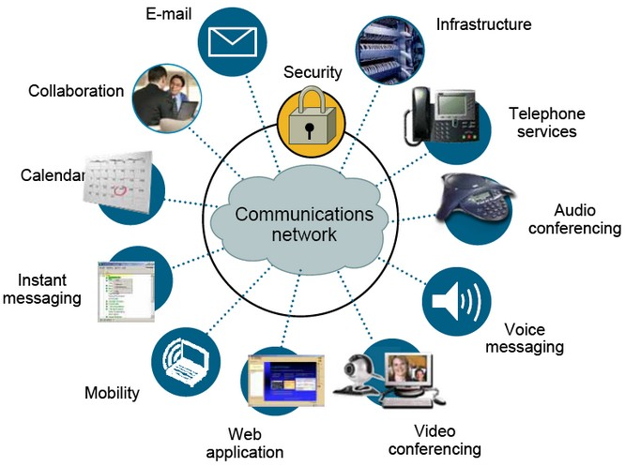
Koji su doprinosi online platformi?

Slide 18
Najčešće korištene platforme za poslovanje i komunikaciju. Koje su?

Slide 19
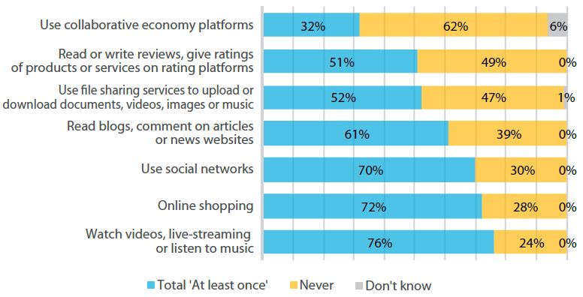
Neke činjenice i brojke o online platformama

Slide 20
Test za samoispitivanje
Pitanje 1
Koja od ovih strategija nije povezana sa samoupravljanjem?
Pitanje 3
Njegovanje samosvijesti povezano je sa ...
Usmjerenjem na ponašanje
Poboljšanjem vlastitih upravljačkih vještina
Online platformama
Proces odlučivanja
Prirodnog nagrađivanja
Usmjerena na ponašanje
Pitanje 4
Koja komponenta ne jača vase donošenje odluka?
Razmatranje
Zatvaranje
Njegovanje samosvijesti
Pitanje 5
Zašto su korisne online platforme?
Pitanje 2
Namjera stvaranja situacija u kojima osoba motivirana ili nagrađena ugodnim aspektima zadatka ili aktivnosti povezana je s ……
Online platformama
Uspostavljanjem redovite prijave
Strategijom prirodnog nagrađivanja
One su ključni pokretači inovacija u digitalnom svijetu
One doprinose procesu donošenja odluka
One nisu važne za poduzetnika
Notes:
Question 1 Decision-making process, Q2 Natural Reward strategy, Q3 Improving you management skills, Q4 Cultivate Self-Awareness, Q5 They are not important for an entrepreneur

